Slide 1



AUTOMATIZACIÓN SISTEMA ELECTRICO
ELECTROCAQUETA S.A. ESP
REPÚBLICA DE COLOMBIA
MINISTERIO DE MINAS Y ENERGÍA
ELECTRIFICADORA DEL CAQUETÁ S.A. E.S.P.

Slide 3
El Caquetá es el tercer departamento más extenso de
de Colombia con una área total de 88.965 kms cuadrados.
Está poblado únicamente el 40% del territorio.
Inicialmente se surtía del servicio de energía eléctrica a través de plantas eléctricas que utilizaban combustibles derivados del petróleo, con el grave inconveniente de ser muy costoso, perjudicial para el medio ambiente y el servicio de energía se contaba únicamente por unas pocas horas del día, dificultando el desarrollo de proyectos productivos.

Slide 4
En el año 1977 se efectuó la interconexión al sistema nacional, mediante la construcción de una línea eléctrica a 115 kV que unió la Subestación Altamira en el Departamento del Huila y la Subestación Centro en el municipio de Florencia, con una extensión de 55 Km, construida casi paralela a la antigua carretera que une estos dos municipios, con dificultades de acceso para efectuar mantenimientos por encontrarse la gran mayoría de sus 120 estructuras distanciadas del carreteable, en la parte alta de la cordillera, requiriéndose desplazamiento entre 1 y 2 horas a pie, por terrenos montañosos para llegar a la infraestructura a fin de efectuar cualquier revisión y/o mantenimiento.

Slide 5
Inicialmente se interconectó solamente el municipio de Florencia, y poco a poco se fue extendiendo tanto al norte como al sur del Departamento, en la actualidad, de los 16 municipios, solo falta por interconectar el municipio de Solano, el proyecto está en etapa de construcción y se espera poner en operación comercial el primer semestre de 2012.

Slide 6
Antes del año 2008, las Subestaciones eléctricas, diferentes a la subestación Centro Florencia, no contaban con equipos de maniobra y protección diferentes a cortacircuitos, con la consecuencia directa de poca selectividad de la operación y tiempos largos en el restablecimiento del servicio cuando operaba un fusible en alguna subestación.

Slide 7
Debido a la indisponibilidad de equipos inteligentes de maniobra, protección y control, ante la presencia de fallas, los usuarios del Norte y Sur del Departamento se veían sometidos a prolongadas ausencias del servicio de energía eléctrica, que al presentarse en condiciones de lluvias fuertes o en horas de la noche impedían el desplazamiento del personal operativo a localizar las fallas y realizar su reparación, por los problemas de orden público presentes en la región.

Slide 8
Debido al uso exclusivo de cortacircuitos una falla podía afectar varios alimentadores y a su vez varias subestaciones, siendo grande la proporción de usuarios sin servicio y el tiempo de restablecimiento del mismo.
Identificado el problema se planteo la solución, consistente en la consecución de equipos inteligentes de maniobra y control, mediante el reemplazo de los cortacircuitos existentes por reconectadores, implementándose la coordinación de protecciones en los reconectadores y el reenganche automático de ellos a fin de en caso de verse afectados en cascada varios de ellos, al efectuarse el reenganche en caso de persistir la falla únicamente quede por fuera de servicio el área directa en falla.

Slide 9
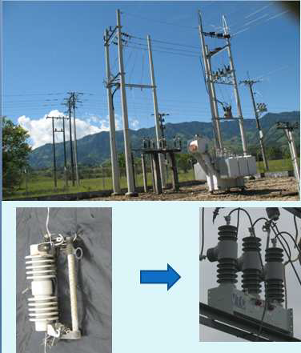
Reemplazo de cortacircuitos por reconectadores

Slide 10
Se encontraba en ejecución la automatización de la subestación Centro implementando el sistema Scada, se decidió ampliar el alcance del proyecto a las quince (15) subestaciones restantes del Departamento, las cuales son subestaciones no atendidas con capacidad instalada entre 1 y 5 MVA.

Slide 11
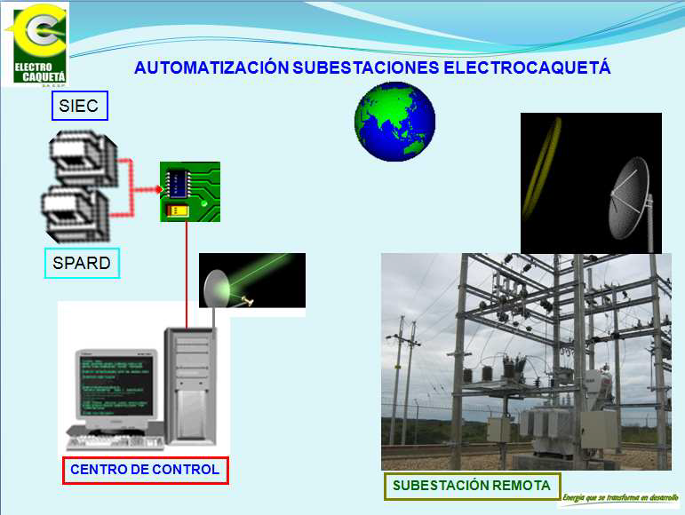

Slide 12
Inicialmente se evaluó la posibilidad de comunicación con cada una de las subestaciones, al efectuar visita de verificación, se encontró que muy cerca a cada una de ellas se tenían antenas repetidoras de telefonía Celular, lo cual facilitó la labor para la implementación de la automatización; se procedió a verificar la calidad de la señal, encontrando latencia aceptable para el proyecto.

Slide 13
El segundo paso fue identificar las unidades eléctricas requeridas para transferir información al Centro de Control proyectado para instalarse en la capital del Departamento, que en el peor de los casos está distanciada de los puntos más extremos como es el municipio de San Vicente de Caguan en cuatro horas por vía terrestre. Se listó como necesidades de controlar el estado de operación de los equipos de maniobra y control como lo son los reconectadores, de los cuales igualmente se puede obtener los valores de tensión, corriente y factor de potencia; otras unidades eléctricas requeridas identificadas fueron los valores de energía activa y reactiva transferidos por cada uno de los alimentadores para verificar el balance energético, los cuales se obtienen de los medidores de energía.

Slide 14
Una vez identificadas las unidades eléctricas y los equipos encargados de su lectura, se encontró el problema que cada uno de estos equipos poseían protocolos de comunicación diferentes, como lo son el DNP 3.0, el Modbus y protocolos de comunicación propios del fabricante de los equipos, lo cual complicaba la transferencia de los datos por un mismo canal de comunicación.
Se integraron las señales obtenidas de los reconectadores, medidores de energía y equipos de calidad de potencia, siendo llevados a un equipo convertidor de protocolos, para una vez convertidos a DNP 3.0 se llevan a un modem para ser transferidos al Centro de Control en la ciudad de Florencia.

Slide 15
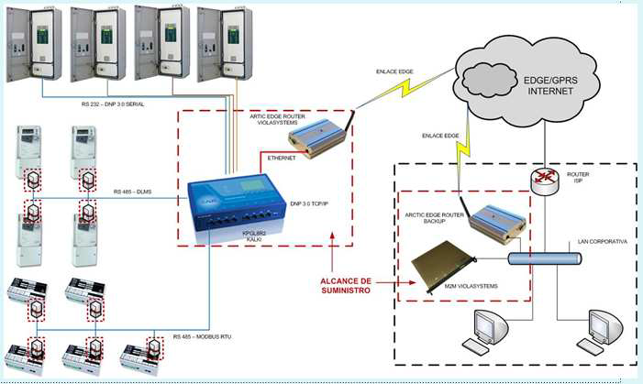
Esquema comunicación subestación no atendida

Slide 16
En el Centro de Control se modeló el sistema eléctrico mediante un mímico o unifilar de cada una de las subestaciones, empleando reproducciones idénticas del panel de control de los disyuntores, interruptores, DPU´s, TPU´s y reconectadores, en los cuales se visualizan las unidades eléctricas requeridas y los botones de cierre.

Slide 17
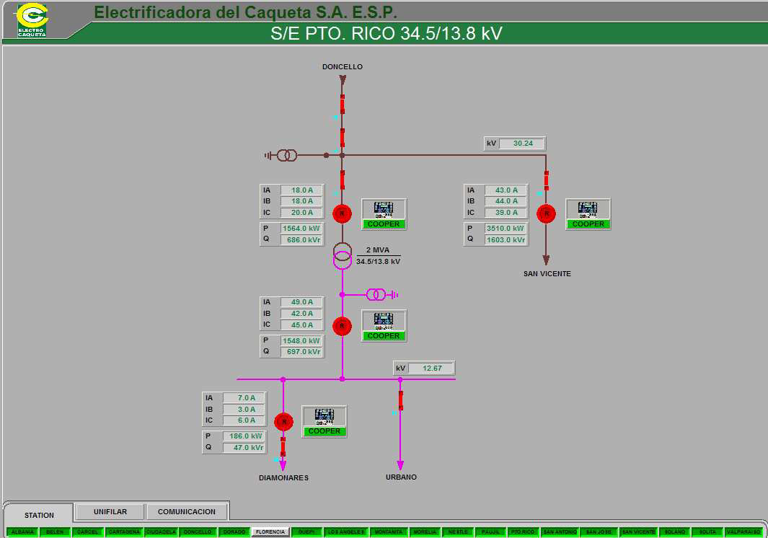
Mímico subestación no atendida

Slide 18
En el Scada se crearon pantallazos de cada una de las subestaciones, lo cual permite en tiempo real efectuar el monitoreo del sistema eléctrico y mediante alarmas visuales o sonoras el operador se entera de novedades en el sistema, lo cual permite efectuar maniobras a fin de restablecer el sistema eléctrico, mediante operaciones remotas en cuestión de segundos.

Slide 19
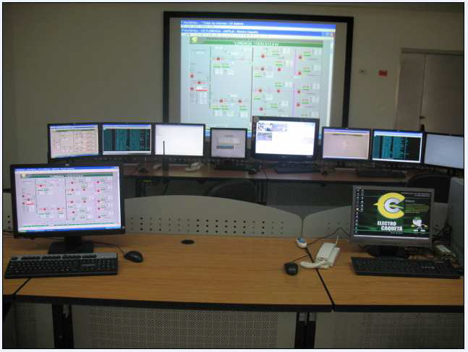
Vista del Centro de Control

Slide 20
El sistema Scada se enlaza con el Sistema de Información Comercial – SIEC, lo cual permite en tiempo real conocer la información comercial de la empresa para la verificación por ejemplo si un reporte se debe a suspensión por falta de pago o a falla en la red.

Slide 21
El Scada se encuentra en conexión con el sistema OMS (Out Mangement System) o Sistema de Incidencias, que a su vez se encuentra integrado con el sistema de información geográfica SPARD y el TCS (Trouble Call Management) o Sistema de Gestión de llamadas, lo cual agiliza la revisión del sistema eléctrico ante la ocurrencia de novedades del servicio que afecten a los usuarios; al recibirse el reporte de una novedad se puede establecer la ubicación del usuario afectado, el sector y los otros usuarios afectados, para priorizar la atención de las fallas.

Slide 22
Con la entrada en operación de la automatización del sistema eléctrico, se ha mejorado en gran proporción la prestación del servicio de energía eléctrica en el Departamento del Caquetá, dando una mayor confiabilidad al servicio, con lo cual se han mejorado las condiciones para el desarrollo de proyectos productivos en la región y mejoramiento de la imagen empresarial ante nuestros clientes.

Slide 23
Como una segunda etapa se tiene proyectada la automatización de los alimentadores de distribución, mediante la instalación de reconectadores de seccionamiento y transferencia, de forma que ante una falla se deje sin servicio como máximo un 50% del total de los usuarios de un alimentador; en caso de presentarse la falla en la parte inicial del alimentador, se instalarán reconectadores de enlace con alimentadores vecinos de otras o de la misma subestación, a fin de que sea transferida la carga final del alimentador; cada uno de estos reconectadores igualmente serán enlazados con el Centro de Control; este proyecto se programa para iniciarse durante el primer trimestre de 2012.

Slide 24
REPÚBLICA DE COLOMBIA
MINISTERIO DE MINAS Y ENERGÍA
ELECTRIFICADORA DEL CAQUETÁ S.A. E.S.P.
FACTURACIÓN EN SITIO
GERENCIA COMERCIAL

Slide 25
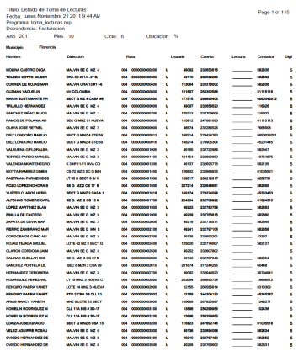
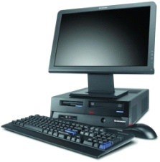
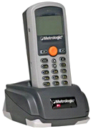
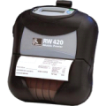
FACTURACION TRADICIONAL
La facturación tradicional consiste en la toma de lecturas de forma manual mediante libretín por cada lector, para luego ser entregado y digitalizado por el personal a cargo del ingreso de la información, en el Sistema de Información Eléctrico Comercial (SIEC).
A continuación se realiza una crítica a la facturación, de acuerdo a los parámetros ingresados en el software de facturación, hasta llegar a la generación y entrega de la factura al usuario final.
FACTURACION EN SITIO
Actualmente se viene utilizando una solución móvil que opera sobre un dispositivo portátil (Terminal portátil e impresora), que permite realizar la facturación en terreno, complementando la actividad de toma de lecturas de medidores, cálculo del consumo y de los conceptos que afectan la liquidación de la factura entregada al usuario final.
Posteriormente se genera los archivos para el ingreso de la información (lecturas) al Sistema de Información Eléctrico Comercial (SIEC).
Cargue y descargue de archivos planos de terminales portátiles.
Comunicación mediante cable USB

Slide 26
VENTAJAS FACTURACION TRADICIONAL
1. Menor costo de implementación.
2. Mayor flexibilidad en la contratación.
3. Mayor experiencia en el desarrollo de este proceso.
VENTAJAS FACTURACION EN SITIO
1. Proceso con menor duración (la tercera parte de la facturación tradicional).
2. Menor Índice de rotación de recaudo (10 días).
3. Se empieza a recaudar desde el primer día de inicio del proceso.
4. Mínima manipulación de la información.
5. Menor probabilidad de error.
6. Disminución índices de reclamos.
7. Tecnología más eficiente.
8. Se puede establecer con certeza el momento de toma de lectura.
9. Se interactúa con el cliente en el momento de la liquidación de la factura.

Slide 27
DESVENTAJAS FACTURACION TRADICIONAL
1. Proceso con mayor duración.
2. Mayor Índice de rotación de recaudo (22días).
3. Mayor manipulación de la información.
4. Mayor probabilidad de error.
5. Mayor índice de reclamos.
6. Tecnología menos eficiente.
7. No se puede determinar con certeza el momento de la toma de lectura.
DESVENTAJAS FACTURACION
EN SITIO
1. Mayor costo de implementación.
2. Menor flexibilidad en la contratación porque a mayor tiempo menor precio.
3. Menor experiencia en el desarrollo de este proceso.

Slide 28
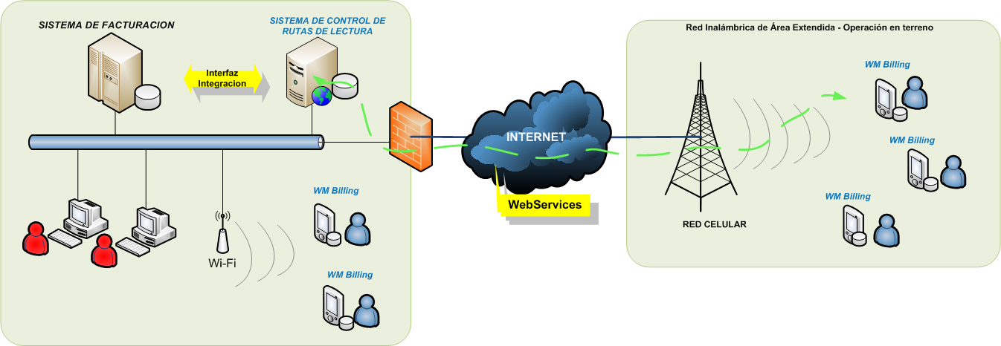
NUEVO PROYECTO DE FACTURACION EN SITIO
En el proceso actual para la contratación de facturación en sitio, se tendrá en cuenta algunos servicios adicionales que nos ofrece la tecnología, con el fin de mejorar las actividades que se desarrollan en el proceso de facturación y recaudo del servicio de energía eléctrica a los usuarios finales de la ELECTRIFICADORA DEL CAQUETA S.A. E.S.P.
La propuesta consiste en realizar la facturación en sitio, que permita la comunicación mediante redes locales (WI-FI) o redes celulares (GPRS/GSM), enviando datos de toma de lecturas en tiempo real, mediante dispositivos que tienen la capacidad de realizar la interfaz de comunicación entre el software de facturación en sitio y la base de datos del SIEC.
DIAGRAMA GENERAL

Slide 29
CONCLUSIÓN
Conforme a la ley 143 de 1994, articulo 6, las actividades relacionadas con el servicio de electricidad se regirán por principios de eficiencia, calidad, continuidad, adaptabilidad, neutralidad, solidaridad y equidad. Que de acuerdo al principio de adaptabilidad, éste conduce a la incorporación de los avances de la ciencia y de la tecnología que aporten mayor calidad y eficiencia en la prestación del servicio a un menor costo económico.
Teniendo en cuenta lo anterior, la ELECTRIFICADORA DEL CAQUETA S.A. E.S.P. actualmente utiliza equipos digitales portátiles que permiten realizar la labor en campo, reduciendo tiempos de lectura y reparto, aumentando el periodo de recaudo y controlando el tiempo utilizado por el personal encargado de la toma de lecturas.

Slide 30
GRACIAS POR SU ATENCIÓN

